Slide 1
РЕПУБЛИКА СРПСКА, МОНИТОРИНГ СУШЕ стандарне статистичке методе у метеоролошкој науци
МЕТЕОРОЛОШКИ СЕКТОР, ОДСЈЕК КЛИМАТОЛОГИЈА
НАДА РУДАН N.Rudan@rhmzrs.com

Slide 2
ВИШЕГОДИШЊА ЉЕТНА СУША РЕПУБЛИКА СРПСА 2000-2018
Југ Српске у Херцеговини карактерише дуг сушни период у љетњем периоду године, због модификоване средоземне климе и суша је неко «нормално стање»
Међутим, вишегодишње јаке суше на сјеверу, гдје је и највећа житница Републике, нису нормална појава и сматрају се климатском варијацијом/аномалијом, која се негде у периоду 50-70 година понавља; слабије суше имају краћи повратни период
2011. је била најсушнија на годишњем нивоу у 140 посљедњих година
2011 и 2000 најсушније у периоду вегетације
2003, 2017 и 2000 најсушније љето на основу разлике испаравање/количина кишних падавина

Slide 3
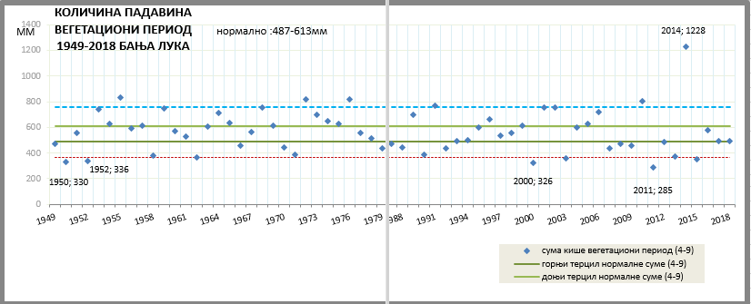
СУША У ВЕГЕТАЦИОНОМ ПЕРИОДУ АПРИЛ-СЕПТЕМБАР 2000-2017 (8 ГОДИНА ИСПОД НОРМАЛЕ
-СЛИЧАН ПЕРИОД ЈЕ 1949-1979 (9 ГОДИНА У ВЕГЕТАЦИОНОМ ПЕРИОДУ ИСПОД НОРМАЛЕ)
КЛИМА, С АСПЕКТА ФРЕКВЕНТНЕ СУШЕ КРОЗ ДУЖИ НИЗ ГОДИНА, ПОКАЗУЈЕ СЕЗОНАЛНОСТ (ПОВРАТНИ ПЕРИОД ОКО 50 ГОДИНА
- -екстрем >+2 СПИ за Добој је изражен (ЕКСТРЕМНА ВЛАЖНОСТ)
-ПОПЛАВНИ РИЗИК јачи од сушног (4:2 ЗА ВРЛО ДО ЕКСТРЕМНО ВЛАЖНО ПР.ДОБОЈ И БИЈЕЉИНА

Slide 4
ТРЕБИЊЕ, ВЕГЕТАЦИОНИ ПЕРИОД

Slide 5
ВРЕМЕСКИ УСЛОВИ КОЈИ ПОГОДУЈУ СУШИ:
АНТИЦИКЛОНАЛНЕ ВЕДРИНЕ У СКЛОПУ ДУГОТРАЈНОГ ГРЕБЕНА ВИСОКОГ ПРИТИСКА УСЛОВЉАВАЈУ СУШНО, СУНЧАНО, ВРЕЛО ВРЕМЕ
Поред високе температуре на испаравање утиче напон водене паре (што је ваздух сувљи већа је евапорација) и вјетар, који додано исушује површински слој земљишта)
-Најновији примјер перзистентног висинског антициклона над читавим европским подконтиненту, који је условио до +5степени топлији мјесец, је април 2018
Љето 2003 има највеће испаравање (525мм исп /135мм киша) и највећу разлику испаравање /киша (390мм) од свих у периоду 2001-218.
После 2003 најсушнија је 2017 и 2000 с разликом у корист испаравања од 362мм (478мм исп /116мм киша). Испаравање је мјерено, не рачунато
Најмање падавина ЈЈА: 2015. (-63%дефицит, -1,67 стандардизовани индекс; 0,05-ти перцентил) затим 2013 и 2012. Мање падавине су регистроване само током љета 1950; 1946; 1933 и 1952. године.
Најтоплијe љето: 2012, повратни период тих жега је око 305 година; 2003. око 150 година затим 2017са126година

Slide 6
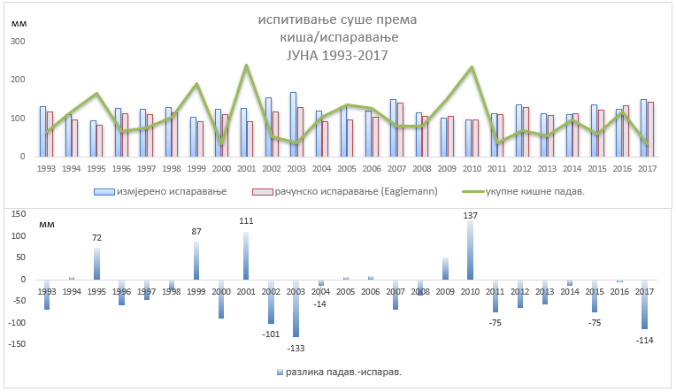
ИСПИТИВАЊЕ СУШЕ ПОМОЋУ РАЗЛИКЕ КИША/ИСПАРАВАЊЕ
ИСПАРАВАЊЕ (евапорација) је један од најважнијих, најпрецизнијих климатских показатеља стања суше, сем ових најчешће коришћених на основу количине падавина [стандардизовани индекс падавина (SPI) и перцентил (P) с којим је у вези]
Према разлици испаравање/падавине, љето 2000, 2012,2015, 2013 одмах иза 2003 и 2017.
Разлика испаравање/киша педантније показује стање влаге, зависно од љетње жеге, јужног ветра, сувоће ваздуха тј напона водене паре које је у вези загрејаности, а што станд.индекс падавина «не види» јер зависи само од једног елемента (падавине).
Рачунање потенцијалне евапотранспирације методом Eaglemann, тамо гдје не постоји мјерење стварног испаравања, показује добро слагање са мјереним вриједностима, изузев у екстремно топлиим мјесецима с појачаним јужним вјетром

Slide 7
МЕЂУПАРАМЕТАРСКА АНАЛИЗА СУШЕ ЈУЛ 2001-2018
НАЈБОЉИ ПАР ЕЛЕМЕНАТА ЗА ОЦЈЕНУ СУШЕ ЈЕ ИНСОЛАЦИЈА/ПАДАВИНЕ: ГОДИНЕ ОЦЈЕЊЕНЕ ПОМОЋУ ПЕРЦЕНТИЛА ИНСОЛАЦИЈЕ КАО СУНЧАНЕ, ВРЛО СУНЧАНЕ СУ И НАЈСУШНИЈЕ (НИСПОНА ВЕРТИКАЛНА КРЕТАЊА У СКЛОПУ АНТИЦИКЛОНА НЕДОПУШТАЈУ ДА СЕ РАЗВИЈЕ ЗНАЧАЈНИЈА ОБЛАЧНОСТ ТЕ УСЛОВИ ЗА КИШУ НЕ ПОСТОЈЕ
ГРАФИК ПОКАЗУЈЕ ДА ЈЕ У ВРЛО СУНЧАНИМ ЉЕТИМА (око 300-350сунчаних сати)КИША ИСПОД <=50ММ

Slide 8
Испитивање љетње суше: напоредна међупараметарска анализа: кол.падавина, испаравање, средња темп.ваздуха БАЊАЛУКА ЉЕТО 2000-2018
-Ефекат суше источније од Бањалуке је још израженији због значајно мање падавина (област Лијевче Поље и Семберија)
а при истим условима екстремно топлих љета и појачаног испаравања
година | количина кише (мм) | стандард.индекс падавина | класификација љета према перцентилима | повр.период (год) | мјерено испаравање | разлика испаравање/киша | средња температура ваздуха | класификација љета на основу перцентила
2000 | 132 | -1.4021 | врло суво | 12 | 430 | 298 | 22.13 | топло
2001 | 305 | 0.2200 | око нормале+ | 2 | 414 | 108 | 20.80 | око норм+
2002 | 254 | -0.2649 | око нормале- | 3 | 348 | 94 | 21.47 | норм (мало топије)
2003 | 135 | -1.3750 | врло суво | 12 | 525 | 390 | 23.87 | екстр топло
2004 | 279 | -0.0290 | око нормале- | 2 | 389 | 110 | 20.83 | око норм+
2005 | 390 | 1.0137 | влажно | 6 | 349 | -42 | 20.27 | око нормале-
2006 | 427 | 1.3553 | врло влажно | 11 | 362 | -65 | 20.80 | око норм+
2007 | 180 | -0.9528 | суво | 6 | 470 | 290 | 23.07 | врло топло
2008 | 189 | -0.8686 | суво | 5 | 385 | 196 | 22.03 | топло
2009 | 335 | 0.4923 | нормално (мало влаж) | 3 | 372 | 38 | 22.03 | топло
2010 | 388 | 0.9921 | влажно | 6 | 346 | -42 | 21.77 | топло
2011 | 159 | -1.1541 | суво | 8 | 392 | 233 | 22.67 | врло топло
2012 | 125 | -1.4704 | врло суво | 14 | 478 | 353 | 24.20 | екстр топло
2013 | 118 | -1.5341 | врло суво | 16 | 419 | 301 | 22.30 | топло
2014 | 513 | 2.1593 | екстр влажно | 65 | 328 | -184 | 20.87 | око норм+
2015 | 104 | -1.6670 | врло суво | 21 | 459 | 355 | 23.37 | екстр топло
2016 | 344 | 0.5803 | нормално (мало влаж) | 4 | 359 | 15 | 21.77 | топло
2017 | 116 | -1.5528 | врло суво | 17 | 478 | 362 | 23.80 | екстр топло
2018 | 269 | -0.1207 | око нормале- | 2 | 336 | 67 | 22.10 | топло

Slide 9
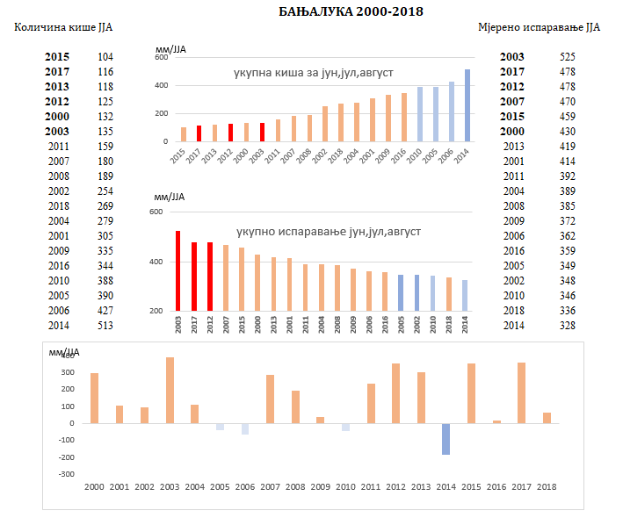
220-320мм нормална количина кише за ЈЈА
разлика испаравање-кишне падавине: само 4 љета су имала негативну разлику (више кише од испаравања) за 19год периода 2000-2018
А то су 2014,2006,2005 и 2010
РАЗЛИКА ИСПАРАВАЊЕ/ПАДАВИНЕ ДАЈЕ БОЉУ ОЦЈЕНУ („ЕВАЛУАЦИЈА“ СТАЊА СУШЕ) ЈЕР СТАНДАРДИЗОВАНИ ИНДЕКС ПАДАВИНА (ПЕРЦЕНТИЛ) ЋЕ НАЈСУШНИЈА ЉЕТА ОКВАЛИФИКОВАТИ НЕ КАО ЕКСТРЕМНУ СУШУ ВЕЋ САМО „ВРЛО СУШНО“ ШТО НИЈЕ У САГЛАСНОСНОСТИ СА ШТЕТОМ КОЈУ СУША ПРОДУКУЈЕ

Slide 10
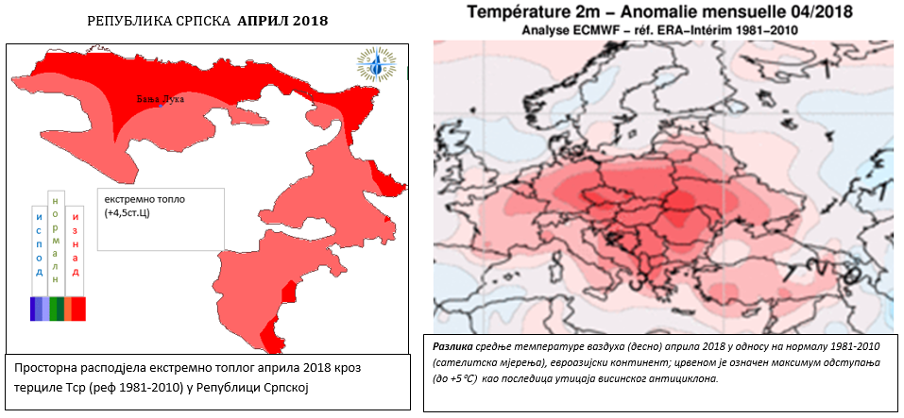
НАЈТОПЛИЈИ АПРИЛ2018 У 140 ГОДИНА -ЈАКА СУША

Slide 11
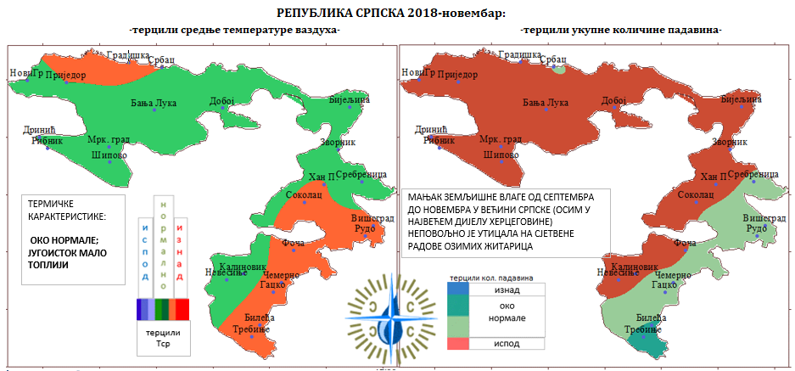
ЈЕСЕЊА СУША 2018
ДУГОТРАЈНЕ СУШЕ НИСУ КАРАКТЕРИСТИЧНЕ САМО ЗА 21.ВЕК, МАНАСТИРСКИ ЗАПИСИ СВЈЕДОЧЕ... ПРИМЈЕР: 1781 ЈАКА ЖЕГА И МУКА ОД ЖИВОТА, СУША,ШУМСКИ ПОЖАРИ
1793/94 суша од новембра до маја;
1820 екстр топло сушно љето ... .

Slide 12
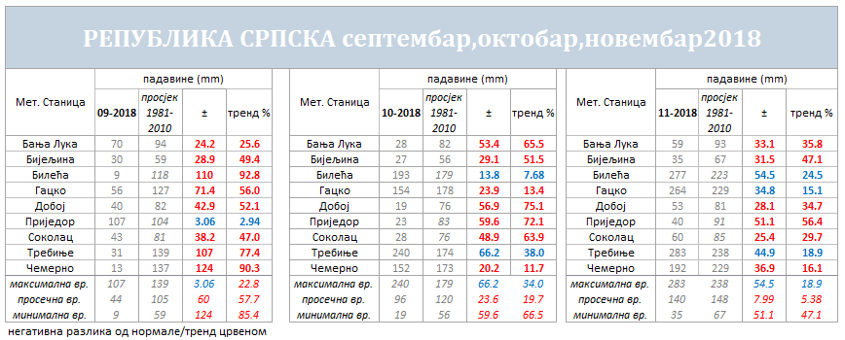
Дефицит влаге пред сјетву 2018 озимих житарица у односу на климатску нормалу 1981-2010 (негативан тренд црвеном)

Slide 13
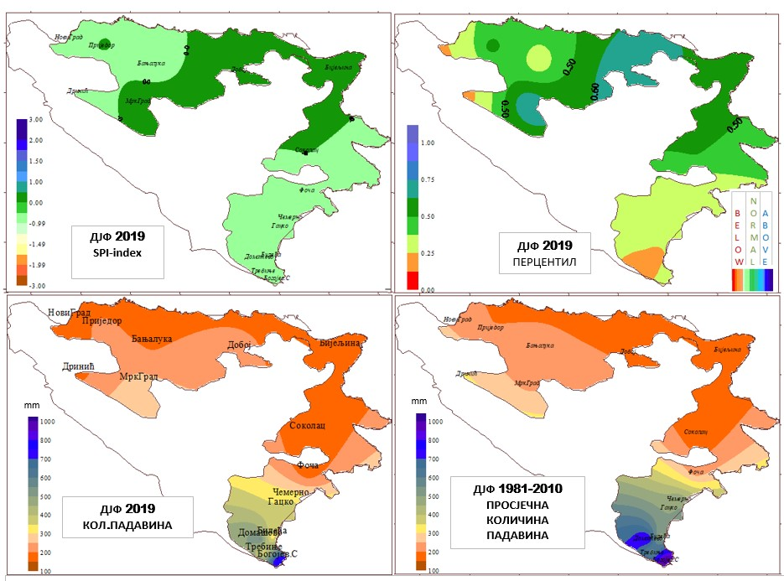
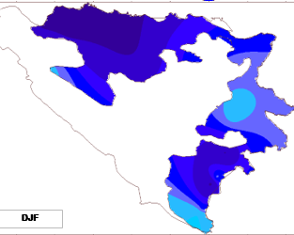
КЛИМ. ЗИМА 2019

Slide 14
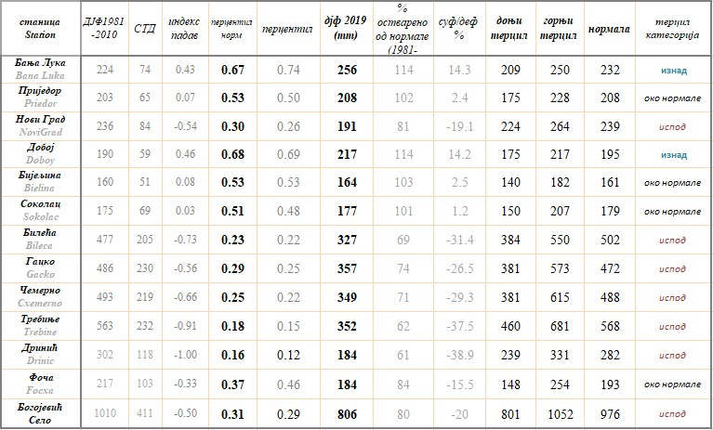
КЛИМАТОЛОШКА ЗИМА (ДЕЦ-ФЕБ ) 2019
ЅР1-6 ИНДЕКС ОКТОБАР2018-МАРТ2019 ПОКАЗУЈЕ УМЈЕРЕНУ ДО ЈАКУ СУШУ

Slide 15
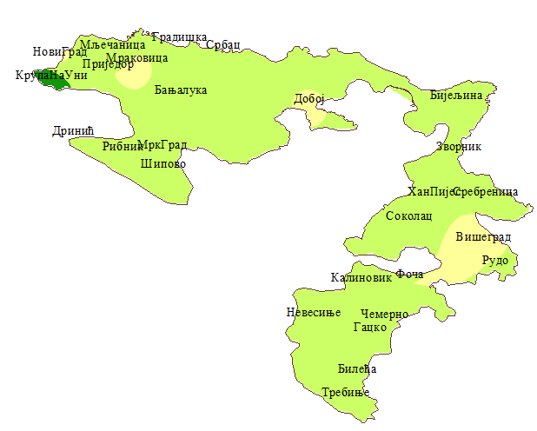

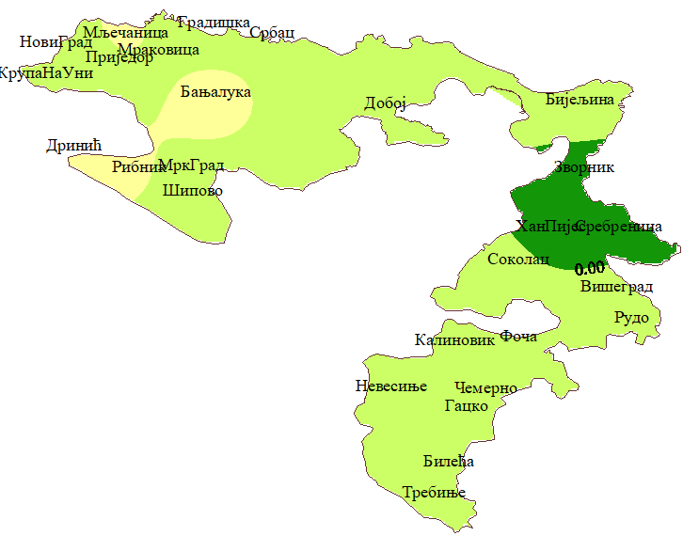
НАСТАВАК СЛАБЕ ДО УМЕРЕНЕ СУШЕ ФЕБРУАР,МАРТ 2019 -отежани сјетвени радови-
SPI-03_2019
Индекс падавина у хладној и топлој сезони нема исто значење
При повећаној температури ваздуха/површинског слоја земљишта, вјетру, исушивање је веће и SPI индекс није права мјера стања суше: већ код умерене суше, при високим љетњим температурама ваздуха, треба бити опрезан јер је стварно испаравање веће него што то индекс падавина показује
SPI-02_2019

Slide 16
ОДСЈЕК КЛИМАТОЛОГИЈЕ
N.Rudan@rhmzrs.com
ХВАЛА НА ПАЖЊИ!
НАЦИОНАЛНИ СЕМИНАР ПРИ ПРОЈЕКТУ „СУВ ДУНАВ“ (DRIDANUB)
ТРЕБИЊЕ АПРИЛА 2019

